Slide 1
Дидактическая игра
«Прогулка по городу»
По теме «Правописание безударной проверяемой главной в корне»
Подготовила
Качко Оксана Владимировна ,
учитель русского языка и литературы г. - к. Анапа
Правила
Начать

Slide 2
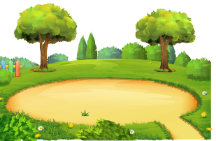
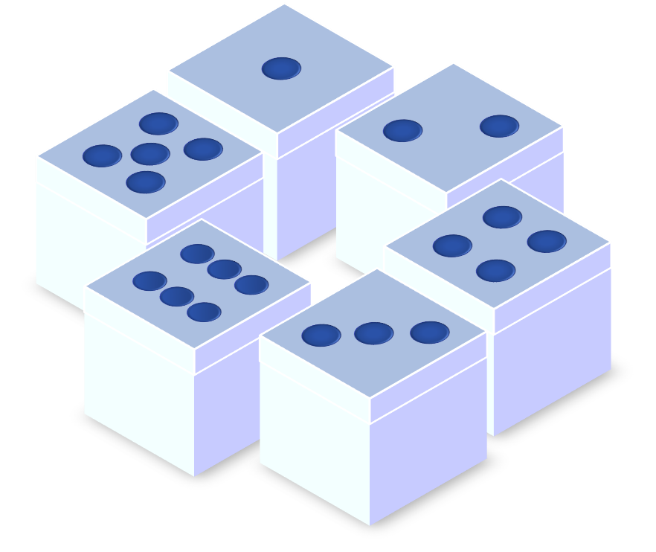
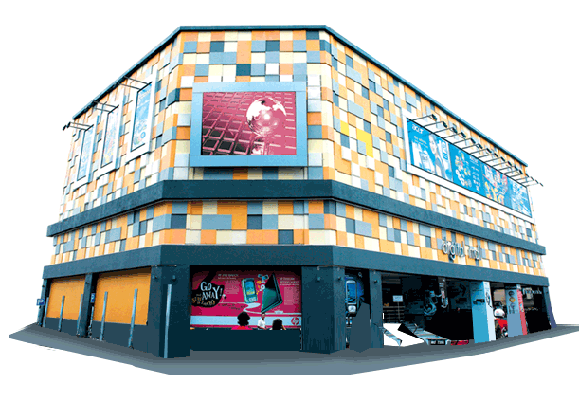
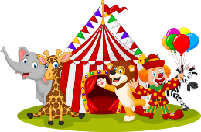
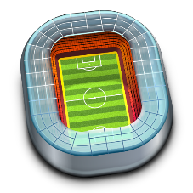
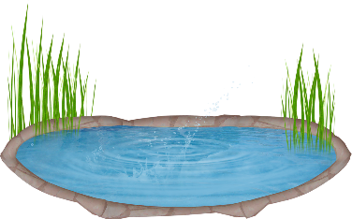
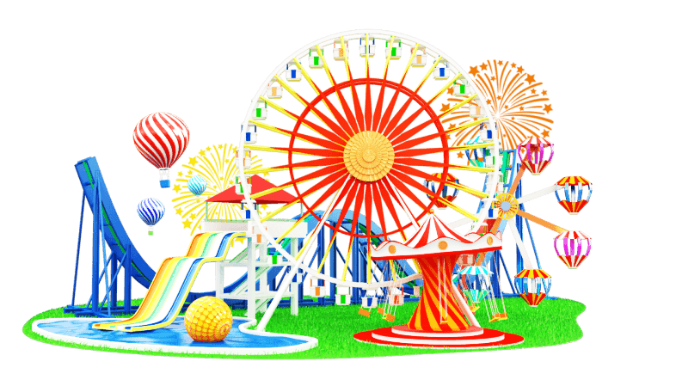
Крутить и остановить!
Музей
Театр
Госпиталь
Старт
Пропустите ход!
Шаг вперёд!
1
2
3
4
5
6
7
8
9
Детсад
10
21
20
19
22
11
18
Спорткомплекс
Школа
23
Аттракционы
12
17
Цирк
24
16
13
15
14
Библиотека
25
Шаг вперёд!
26
29
30
31
32
33
34
27
28
35
Университет
Финиш
Рынок

Slide 3
1. О или А?
Стомат_логия
Б_лезнь
Тр_вмпункт
Отр_вление
1. О или А?
Стоматология
Болезнь
Травмпункт
Отравление
2. И или Е?
Кл_нический
С_рдечный
Отд_ление
Л_чить
2. И или Е?
Клинический
Сердечный
Отделение
Лечить
3. Я, Е или И?
Лекарство
Выписка
Перевязать
Медсестра
3. Я, Е или И?
Л_карство
Вып_ска
Перев_зать
Медс_стра
1
2
3
Проверка
Проверка
Проверка

Slide 4
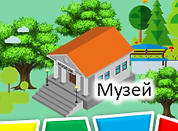
6. И или Е?
Живопись
Архитектура
Тишина
Освещение
5. О или А?
Выст_вка
Ст_рина
См_тритель
Хр_нитель
6. И или Е?
Живоп_сь
Архит_ктура
Т_шина
Осв_щение
5. О или А?
Выставка
Старина
Смотритель
Хранитель
5
6
Проверка
Проверка

Slide 5
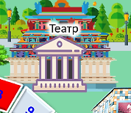
8. О или А?
Т_нцор
Зерк_ло
Г_лосистый
Пост_новка
8. О или А?
Танцор
Зеркало
Голосистый
Постановка
9. Е или И?
Певец
Занавес
Сценарий
Гримёрка
9. Е или И?
П_вец
Занав_с
Сц_нарий
Гр_мёрка
8
9
Проверка
Проверка

Slide 6
10. О или А?
Тр_винка
П_лянка
С_сна
Г_ристый
11. Е или И?
Корень
Озеро
Цветник
Низина
12. Е или И?
Деревья
Ветвистый
Листопад
Пешеход
10. О или А?
Травинка
Полянка
Сосна
Гористый
11. Е или И?
Кор_нь
Оз_ро
Цв_тник
Н_зина
12. Е или И?
Д_ревья
В_твистый
Л_стопад
П_шеход
10
11
12
Проверка
Проверка
Проверка

Slide 7
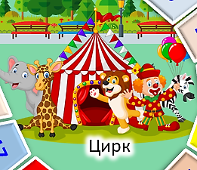
14. О или А?
Номера
Укротитель
Рогатый
Лошадка
13. Ю, И или Е?
Силач
Смешной
Зверюшка
Трюкач
14. О или А?
Н_мера
Укр_титель
Р_гатый
Л_шадка
13. Ю, И или Е?
С_лач
См_шной
Зв_рюшка
Тр_кач
15. О или А?
М_ржи
С_вёнок
Кл_унада
Предст_вление
15. О или А?
Моржи
Совёнок
Клоунада
Представление
13
14
15
Проверка
Проверка
Проверка

Slide 8
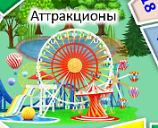
16. О или А?
К_чели
В_допад
К_тание
Пл_щадка
18. Е или И?
О или А?
Колесо
Вывеска
Кассир
Ограждение
16. О или А?
Качели
Водопад
Катание
Площадка
17. Е или И?
В_селье
Развл_чение
Кр_вое зеркало
Страшное прив_дение
18. Е или И?
О или А?
Кол_со обозрения
Выв_ска
К_ссир
Огр_ждение
17. Е или И?
Веселье
Развлечение
Кривое зеркало
Привидение
16
17
18
Проверка
Проверка
Проверка

Slide 9
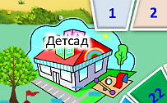
19. Е или И?
Л_печет
Зап_канка
Восп_татель
Д_тишки
19. Е или И?
Лепечет
Запеканка
Воспитатель
Детишки
20. О или А?
Малютка
Неваляшка
Хоровод
Дразнилка
20. О или А?
М_лютка
Нев_ляшка
Х_ровод
Др_знилка
21. Я, Е или И?
Ребятня
Пятидневка
Ведёрко
Беготня
21. Я, Е или И?
Реб_тня
П_тидневка
В_дёрко
Б_готня
19
20
21
Проверка
Проверка
Проверка

Slide 10
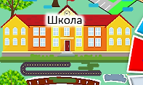
22. Е или И?
Л_вша
Л_нейка
Ч_рнила
Ч_стописание
22. Е или И?
Левша
Линейка
Чернила
Чистописание
23. О или А?
Зн_чок
Пр_вша
Д_машка
Ге_графия
23. О или А?
Значок
Правша
Домашка
География
24. Я, О или А?
Рассказать
Звонок
Доска
Пятёрка
24. Я, О или А?
Расск_зать
Зв_нок
Д_ска
П_тёрка
22
23
24
Проверка
Проверка
Проверка

Slide 11
25. О или А?
Сл_варь
Пр_заик
Ф_рмуляр
Хр_нилище
26. Е или И?
Св_тильник П_сатель
Энциклоп_дист
Сод_ржание
27. О или А?
К_ртотека
Огл_вление Би_графия
Кл_ссический
25. О или А?
Словарь
Прозаик
Формуляр
Хранилище
26. Е или И?
Светильник
Писатель
Энциклопедист
Содержание
27. О или А?
Картотека
Оглавление
Биография
Классический
25
26
27
Проверка
Проверка
Проверка

Slide 12
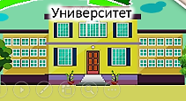
28. О или А?
Сл_весность
Препод_ватель
М_лодёжь
Те_ретический
29. Е или И?
Проф_ссура Расп_сание
Л_кционный
Совм_щать
28. О или А?
Словесность
Преподаватель
Молодёжь
Теоретический
29. Е или И?
Профессура
Расписание
Лекционный
Совмещать
28
29
Проверка
Проверка

Slide 13
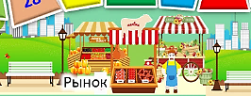
31. О или А?
Овощной
Кладовка
Корнеплод
Продавец
32. Я, Е или И?
Дешёвый
Грибы
Мясной
Пекарня
31. О или А?
_вощной
Кл_довка
К_рнеплод
Прод_вец
32. Я, Е или И?
Д_шёвый
Гр_бы
М_сной
П_карня
31
32
Проверка
Проверка

Slide 14
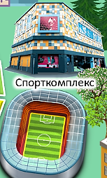
33. Е или И?
Тр_нировка
Дост_жение
Б_гун
Дв_жение
34. О или А?
Сп_ртсмен
Б_ксёр
К_ток
Бр_сок
35. Е или И?
Легкоатлет
Свисток
Метание
Раздевалка
33. Е или И?
Тренировка
Достижение
Бегун
Движение
34. О или А?
Спортсмен
Боксёр
Каток
Бросок
35. Е или И?
Л_гкоатлет Св_сток
М_тание
Разд_валка
33
34
35
Проверка
Проверка
Проверка

Slide 15
Поздравляем!

Slide 16
Правила
В игре предлагается объяснить правописание безударной проверяемой гласной в корне слова. Все слова объединены по тематическим группам городских объектов: больница, музей, театр, парк и т.д.
Способы проведения игры: 1. в индивидуальной форме (каждый игрок борется за свою победу),
2. в командной форме (играют 2-3 команды).
Способы перемещения по полю: 1. перемещаться последовательно по всем ячейкам игрового поля, выполняя все задания шаг за шагом,
2. использовать «кости» со стрелкой (в верхнем левом углу) и переходить на выпавшее число.
Подведение результатов: 1. по количеству набранных баллов: побеждает тот, кто наберёт больше баллов. Каждое правильно объяснённое слово приносит 1 балл.
2 по скорости перемещения: побеждает тот, кто придёт к финишу первым.
Обратите внимание! Переход засчитывается при правильном объяснении написания слов.
Желаем успеха!

Slide 17
Ресурсы
Госпиталь
Музей
Театр
Театр 2
Парк
Парк 2
Парк 3
Торговый комплекс
Стадион
Цирк
Аттракционы
Детсад
Школа
Библиотека
Университет
Рынок
Рынок 2
Рынок 3
Многоэтажка
Ели
Деревья
Флажок

